Slide 1
2021年度会津大学
夏季インターンシップ
プログラム
会津大学スーパーグローバル大学推進室
光永祐司

Slide 2
2021年度夏季インターンシッププログラム
夏季インターンシッププログラム（予定）
海外インターンシッププログラム（代替プログラム）
〇 ベトナムインターンシップ代替プログラム
〇 シリコンバレーインターンシップ代替プログラム
国内インターンシッププログラム
〇 アルプスアルパインプログラム

Slide 3
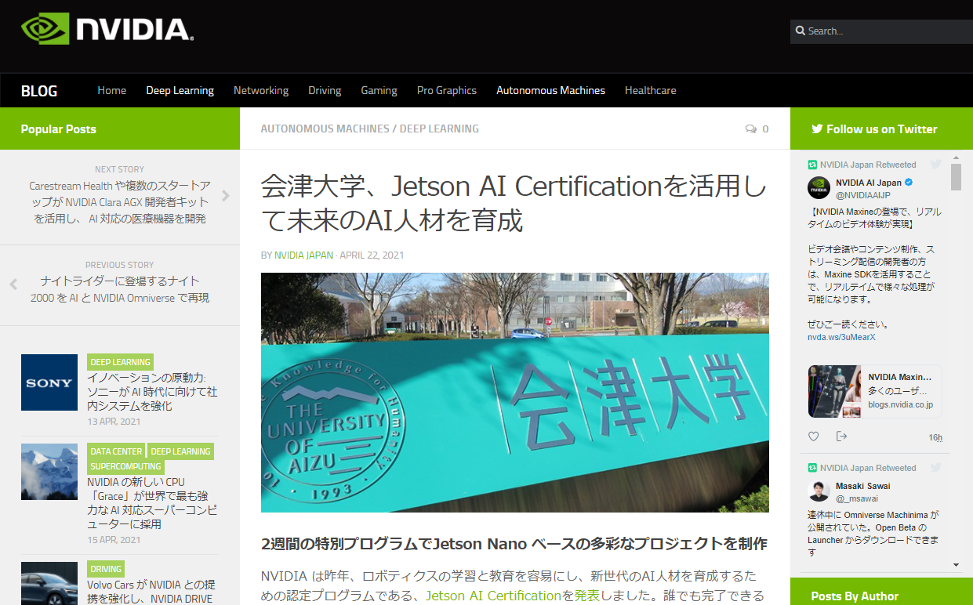
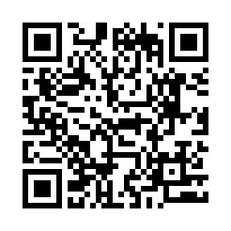
シリコンバレー代替プログラム
研修期間：8/24(火)～9/17(金)
参加資格：学部１年～博士前期課程２年（なるべくプログラミング経験、開発経験があることが望ましい。）
研修言語：英語
前半（２週間）大学内を予定していますが、場合によってオンラインになります。
NVIDIA Jetson Nano に関する開発講座（FaBo）
試験に合格して Jetson AI Certification の認定受ける。
制作物を NVIDIA 社（本社）エンジニアにプレゼンテーションする。
昨年度の活動がNVIDIAのサイトに掲載されました！

Slide 4
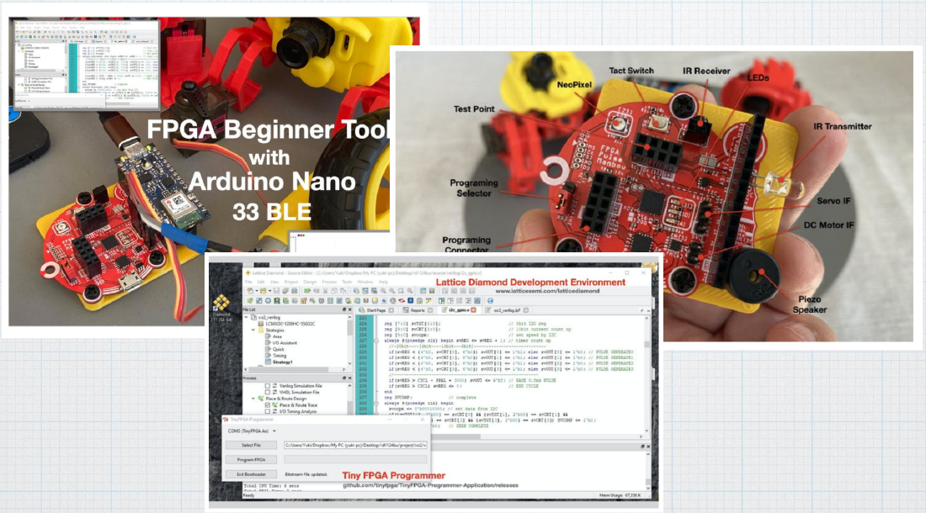
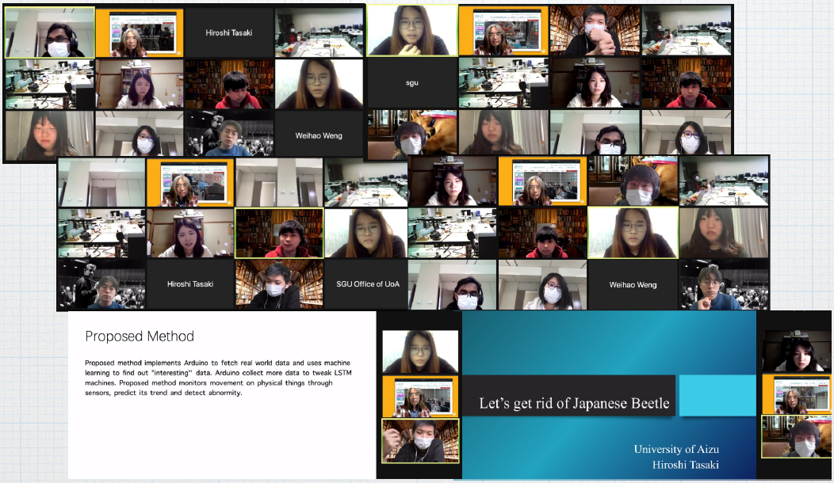
後半（２週間）シリコンバレーオンライン研修
大学内を予定していますが、場合によってオンラインになります。
シリコンバレーのエンジニアがオンラインでArduinoの開発の他、技術に関する討論等を行う。
最終日にシリコンバレーのエンジニアや現地の大学（サンノゼ州立大学、UCLA、UC Berkeley等の学生に成果物をプレゼン、みんなで討論する。
現地名門大学生との討論

Slide 5
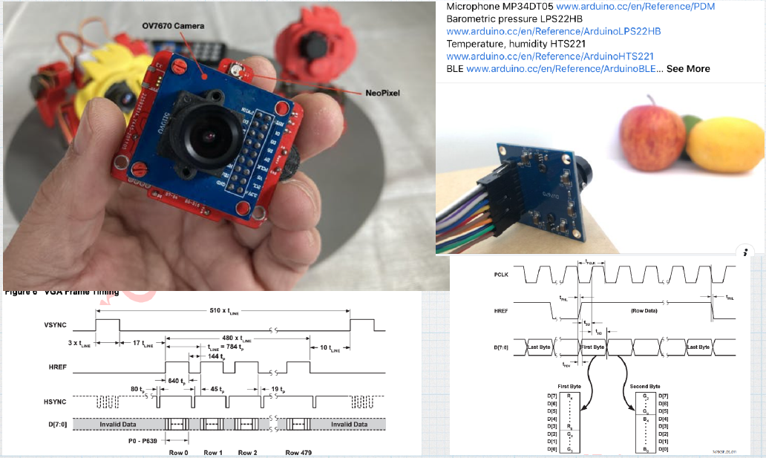
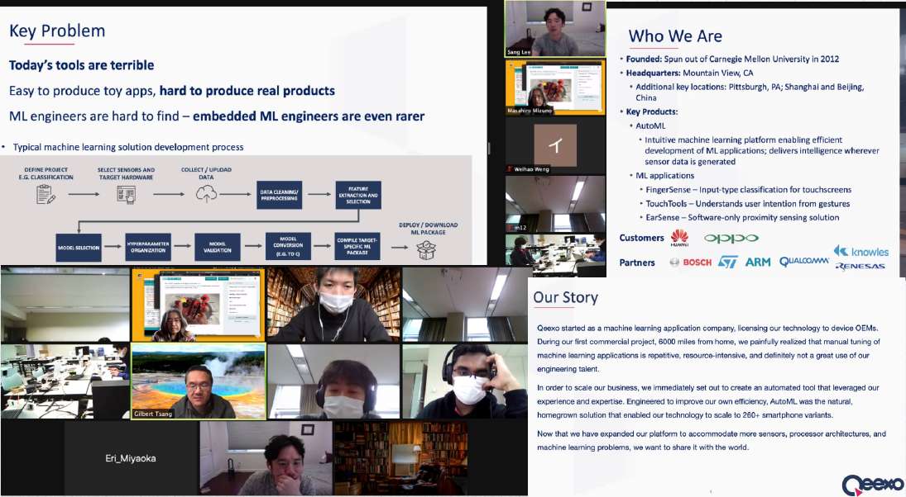
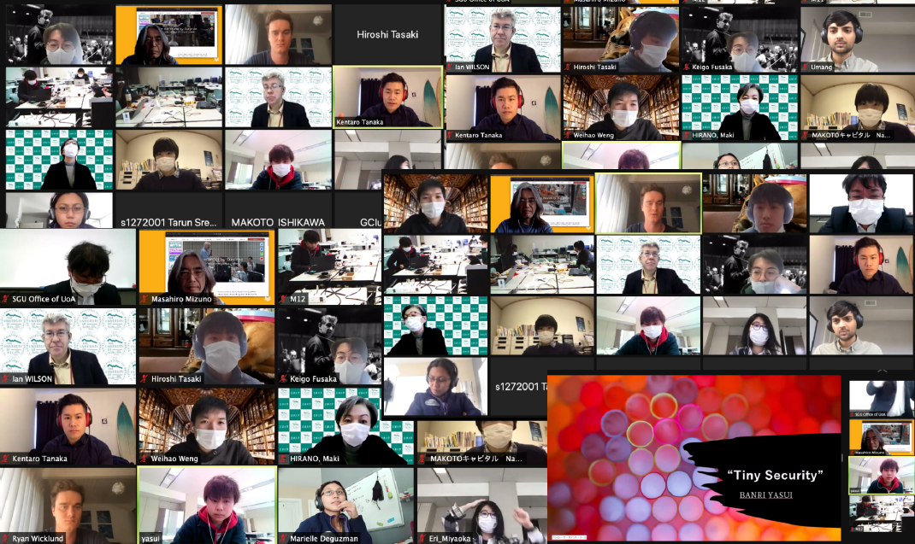
シリコンバレー代替プログラム
現地スタートアップの事業紹介と討論
最終プレゼンテーションの様子

Slide 6
シリコンバレー代替プログラム 日程
募集説明会： 5/18(火) 17:00～17:30 (Zoom)
ミーティングIDとパスワードはメールまたはフォーラムを確認して下さい。
募集期間： 5/12(水)～5/25(火) 正午
書類選考結果通知： 6/1(火) （予定）
面接選考： 6/9(水) (予定)
結果通知 ： 6/16(水)
研修期間：8/24(火)～9/17(金)
成果報告書提出期間：9/20(月)～9/24(金)メール

Slide 7
シリコンバレー代替プログラム
【備考】
会津大学での集合研修を予定していますが、状況によっては完全オンラインになります。
特にものづくりが好きな人歓迎です。そうでない人も何か技術力をつける突破口となります。
ベトナムプログラムと併願可能です。
募集人数
１１名程度
授業料
無料
※さらに必要な資材は自分で購入すること。
地域ベンチャー創成支援財団及び会津経済倶楽部からの寄附金によて運営されています。

Slide 8
興味が出た人はすぐに準備！
【提出物】
申込書（ベトナムインターンシップ専用）
インターンシップ参加確認書
成績証明書（コロナの影響で提出できない場合はなくても構いません。）
【コロナ禍の注意事項】
☆ 電子データでも提出可能です。 sgu-adm@u-aizu.ac.jp に送付して下さい。
☆「インターンシップ確認書」の下部の指導教員のサイン欄について、指導教員にメールで許可をもらい、メールをPDF化または転送する形で提出することも可能です。

